Slide 1
compiler/@vue/compiler-sfc
调用render函数
runtime
模板
render函数
虚拟DOM
真实DOM
runtime+compiler：使用 compiler将模板编译为 render函数
runtime-only：使用webpack中的@vue/compiler-sfc将模板编译为 render函数

Slide 2
①
②
③
模板
render函数
虚拟DOM
真实DOM
1. 通过compiler或@vue/compiler-sfc编译模板在组件配置对象中生成一个render函数。
2. 调用render函数返回vnode，一层层vnode最终形成一个虚拟DOM
3. 虚拟DOM由runtime渲染成真实DOM

Slide 3
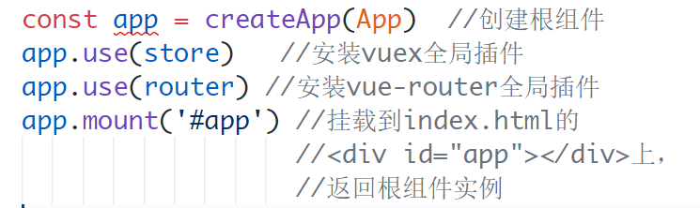
main.js
App.vue
App.vue组件配置对象在main.js中被注册为根组件
n个视图
每个视图都有自己的子组件，子组件也有自己的子组件
子组件的DOM会被包含到父组件的模板中，这样一层层嵌套上去，最终所有组件的DOM都会被包含到index.html的id为app的div中

Slide 4
user.vue
分发数据请求的action
pageName、配置数据
专属插槽
pageName
不同的视图传入不同的pageName，会生成不同的请求路径，请求到不同的数据也会保存到不同的state
vuex
设置
通用插槽
page-content.vue
展示数据、配置数据、插槽
根据pageName获取vux中对应的展示数据
myTable.vue
需要传入展示数据、配置数据、插槽

Slide 5
登录视图
login.vue
记住密码
忘记密码
登录按钮
login-panel.vue
登录框组件
panel-account.vue
login-mobile.vue
表单数据
账号表单组件
手机号表单组件

Slide 6
